Slide 1
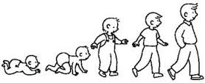
Développement Psychologique de l’enfant
Hmid abdelelah

Slide 2
Que signifie la Psychologie du Développement ?
= Etude scientifique des changements et des continuités qui marquent la vie d’une personne et des processus qui influencent ces changements et ces continuités.
Etre humain = complexe (BIO- PSYCHO – SOCIAL) → Plusieurs types de développements:
- Psychomoteur, Cognitif (intellectuel), Langage Affectif Social

Slide 3
Le développement de l'enfant est un équilibre plus ou moins stable mais toujours en mouvement, d'un processus de maturation cognitive, affective et sociale.
Ces trois champs de développement interagissent entre eux et participent au développement global de l'enfant.
Plusieurs auteurs permettent d'éclairer le développement dans sa globalité :
Piaget, Vygotsky… pour le versant cognitif
Wallon… pour la dimension biologique, sociale et culturelle
Freud, Klein, pour le versant affectif

Slide 4
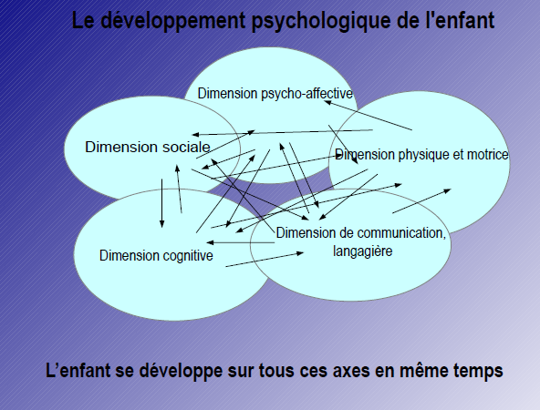

Slide 5
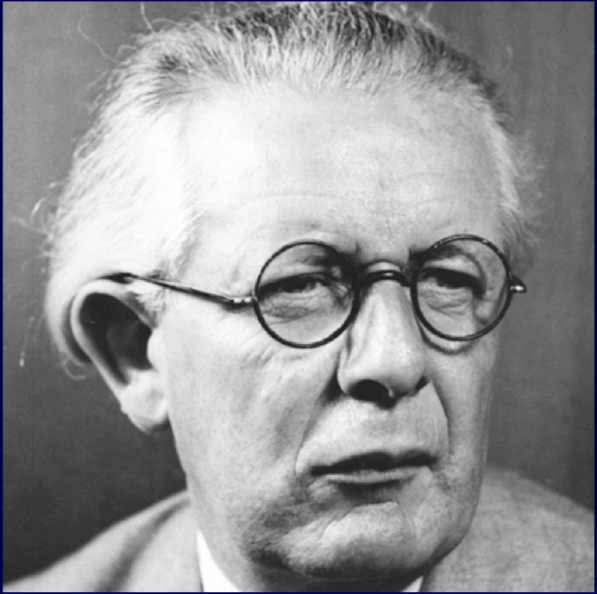
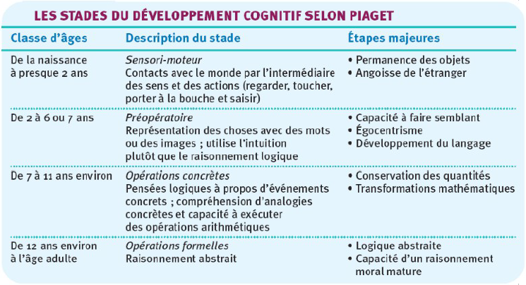
Jean William Fritz Piaget, né le 9 août 1896 à Neuchâtel en Suisse et mort le 16 septembre 1980 à Genève, est un biologiste, psychologue, logicien et épistémologue suisse connu pour ses travaux en psychologie du développement et en épistémologie à travers ce qu'il a appelé l'épistémologie génétique

Slide 6
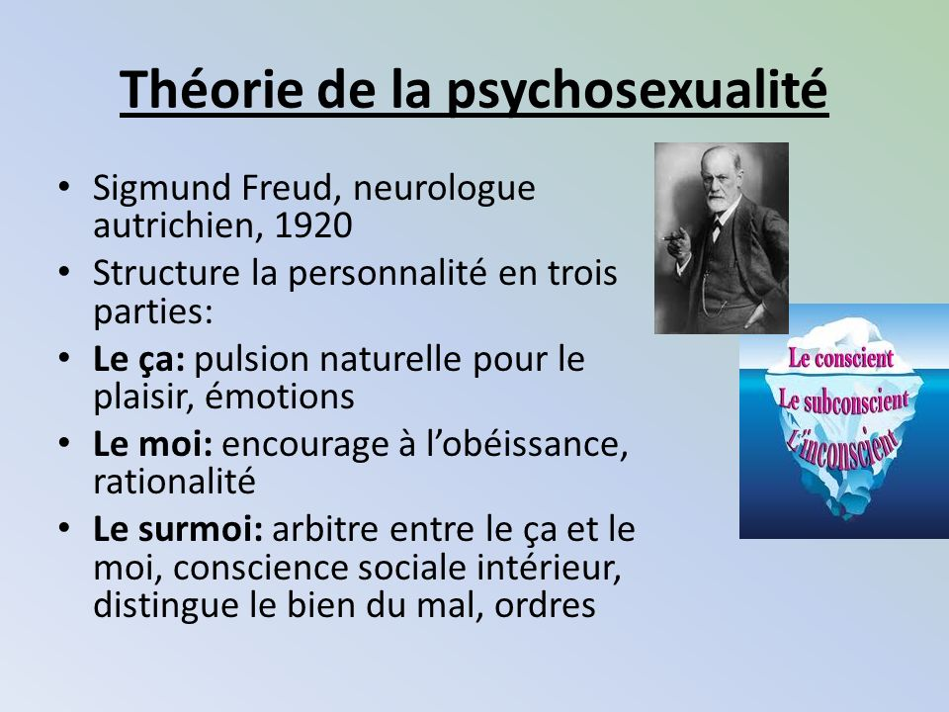
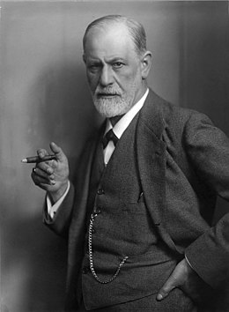
Sigmund FREUD est le père fondateur de la psychanalyse et le 1er à étudier la sexualité infantile : en particulier les stades génitaux avec le complexe d’Œdipe $

Slide 7

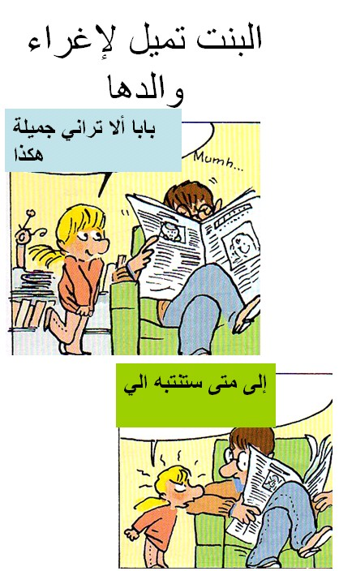

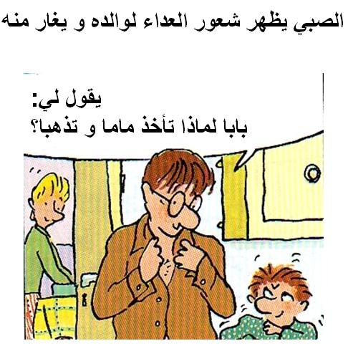

Slide 8
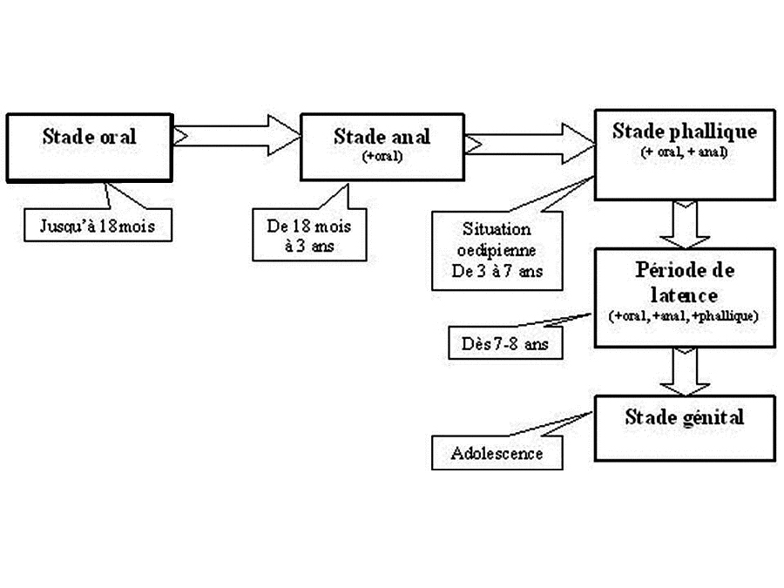

Slide 9
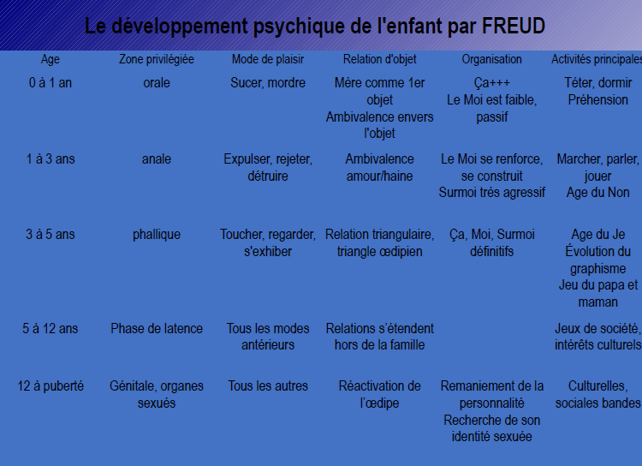

Slide 10
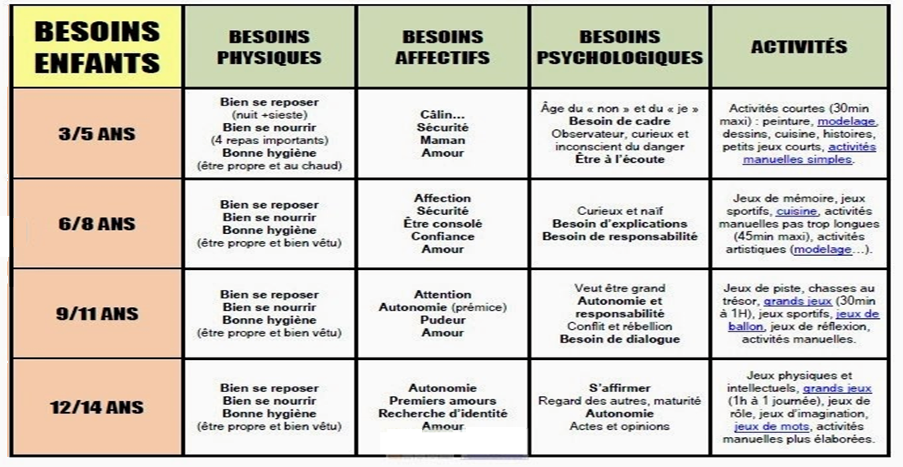
Un aperçu sur ce qui est important pour le développement affectif, physique de l'enfant à partir de l'âge de 3 ans jusqu'à l'adolescence. ( respecter le rythme de l’enfant)

